Slide 1

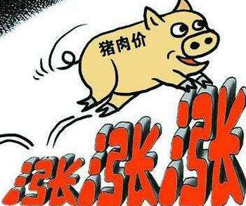
2019猪肉涨价引发的经济学思考
19工商管理
课题组成员
朱张奎 颜宗湘
白 伟 宋绍伟
指导老师
陈军

Slide 2
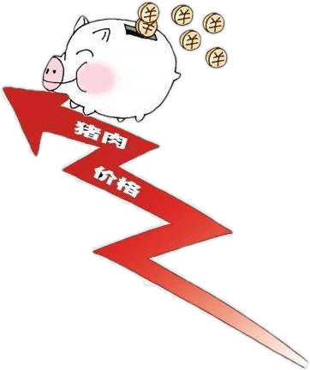


现象阐述
2019年我国猪肉价格大幅上涨，从去年的十几元涨到今年的三十多元，涨幅达到300%，老百姓直呼吃不起!

Slide 3
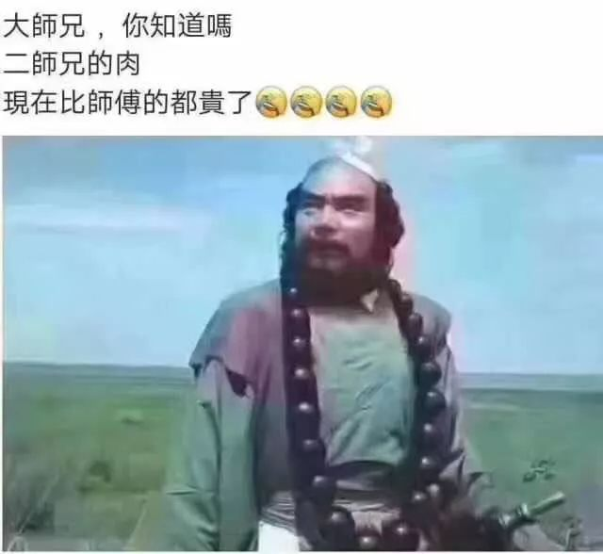
猪肉价格为何如此之贵？
问题引出——

Slide 4
原理应用——
供求定理
在其他条件不变的情况下，当需求不变，供给减少，均衡价格上升，也就是市场价格会上升。

Slide 5
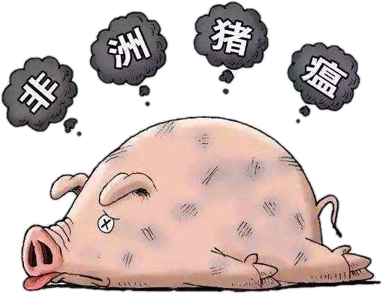
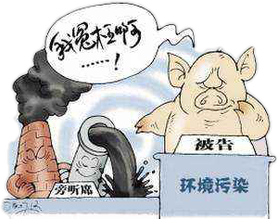
供给分析
原理分析——
1、非洲猪瘟导致生猪存栏量枯竭
2018年8月以来，我国多地出现非洲猪瘟，给养殖户造成巨大经济损失，从而引起生猪存栏量的枯竭。
2、“禁养令”使生猪数量锐减
早在2014年施行的国家第一部专门针对畜禽养殖污染防治的法规性文件，以及2015年施行的新《环保法》，均以养殖污染环境之名，出台了相关“禁养令”；多地生猪养殖场、生猪栏舍被依法强制性拆除，大部分没有规范化的养猪场勒令停止生猪养殖，使生猪数量锐减。
故：供给减少

Slide 6
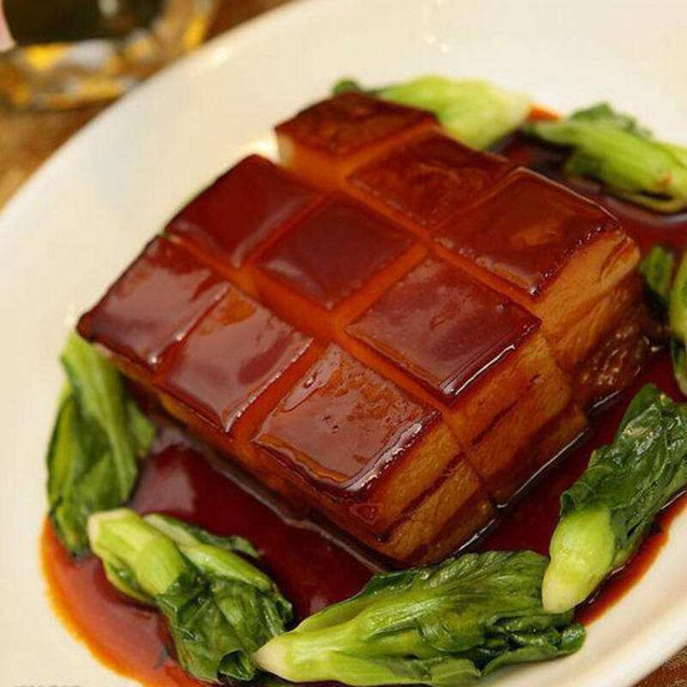
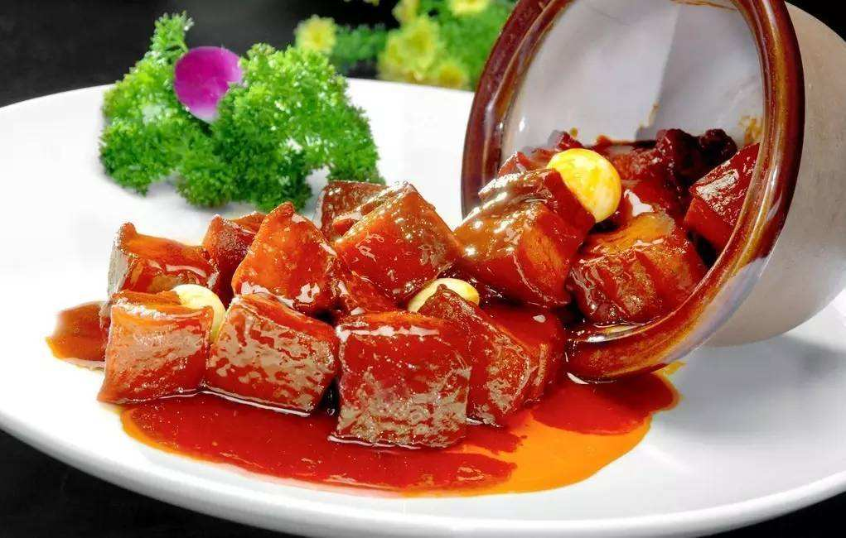
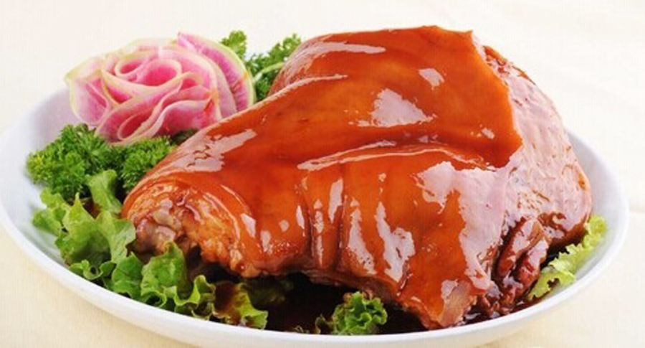
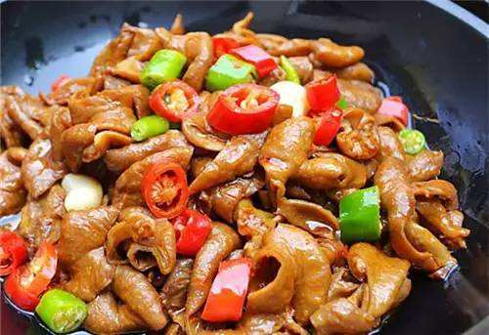
需求分析
传统的饮食习惯——
中国人以汉族为主，汉族食肉则以猪肉为主。在中国的主要菜系中，猪肉无不占有着非常重要的地位。虽然近年来国人饮食结构有所变化，但是猪肉作为主要肉食的传统地位，仍然是不可动摇的。
故：需求不变

Slide 7
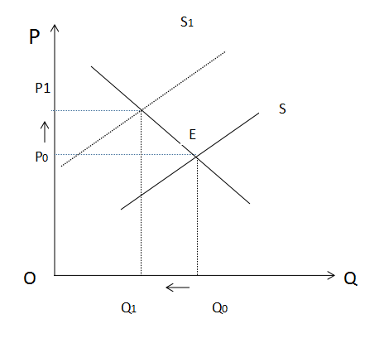
模型分析
猪肉涨价
D

Slide 8
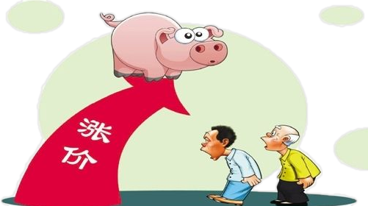

结 论
由于非洲猪瘟以及“禁养令” ，从而造成生猪存栏的快速减少，即供给减少；而猪肉作为中国老百姓餐桌上传统的主要肉制品的需求是不变的。因此，必然导致市场上猪肉价格的上涨。

Slide 9

对策建议——
1.建议政府
（1）政府部门应把好质量关，严控猪肉进口质量，加强动物防疫体系建设；
（2）推动中央和地方政府冻猪肉储备收储，做好冻猪肉储备及市场调节工作；
（3）鼓励企业规模养殖、生态养殖，并给予相应的政府补贴，同时加大生猪防疫风险政策性保险投入力度。

Slide 10
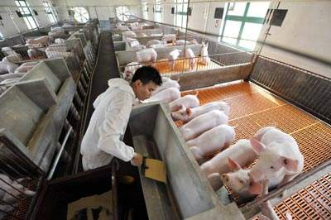
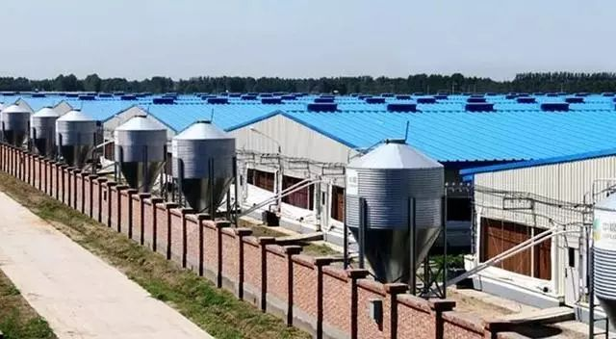
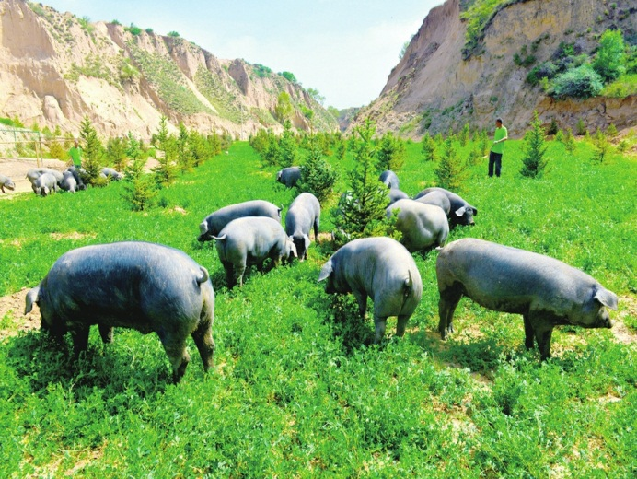
对策建议——
2.建议养殖户
摒弃传统养猪模式，开拓环保、安全的生态养猪新模式；向市场保障最好的天然、无污染、高品质的生猪供应渠道；打造养猪业可持续、健康发展的养殖新业态！

Slide 11
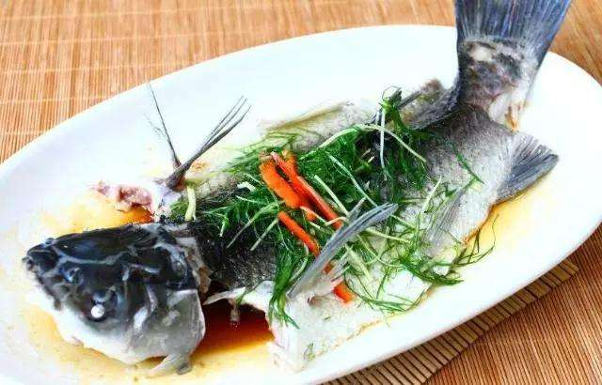
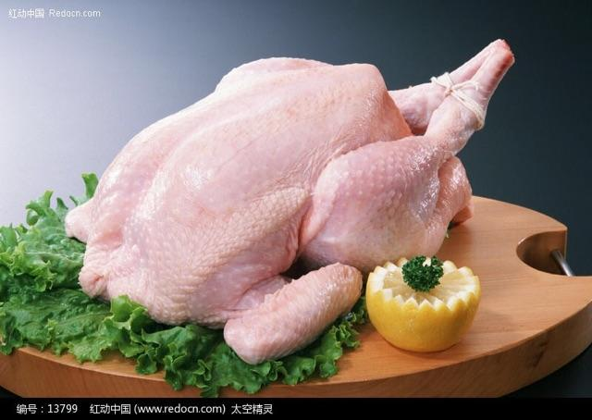
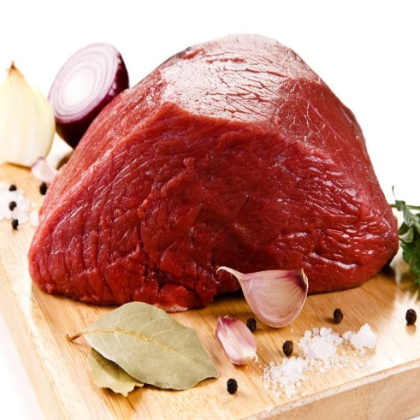
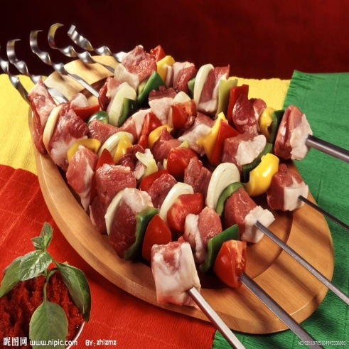
对策建议——
3.建议消费者
消费者可以多吃鱼类、禽类等替代品，
使膳食结构更趋营养丰富。

Slide 12
未来猪肉价格预期——
猪肉价格2019年年末到2020年初，不可能回到十几元时代，在政府的调节下猪肉价格会有所回落，但春节还会涨价。我们认为可以从以下几点进行分析：
1、猪仔到出栏需要大概半年时间，生长周期长。国内生猪产量不足，供不应求。
2、一年中最重要的节日春节即将来临，而猪肉作为国人餐桌上的主要肉食，加上祭祀、腌渍猪肉，对猪肉需求进一步增加，供不应求。
3、据国家统计局统计，中国一年消费猪肉的数量在5500万吨左右，今年猪肉缺口达到1600万吨。2019年我国前三季度进口猪肉132.6万吨，进口量增加43.6%。即便把全球各国的猪肉出口配额全部供应给中国，也远远无法填补国内的供应缺口。

Slide 13

谢谢欣赏!

